Slide 1


TTI109 – Estatística
Aula 19 – Teste de Hipótese para a Variância e o Desvio Padrão

Slide 2


Valores críticos para um teste qui-quadrado
● Para uma população normalmente distribuída, testamos a variância e o desvio padrão usando a distribuição $χ^{2}$ com $n−1$ graus de liberdade.
❶ Especifique o nível de significância $α$.
❷ Identifique os graus de liberdade, $g.l.=n−1$.
❸ Determine o(s) valor(es) crítico(s), de acordo com o tipo de teste.

Slide 3
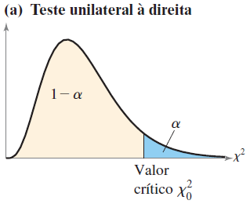
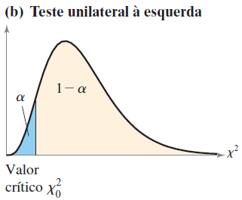
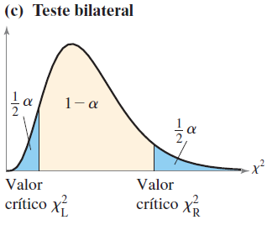

Valores críticos para um teste qui-quadrado
.ppf(1-alpha)
.ppf(alpha)
.ppf(alpha/2)
.ppf(1-alpha/2)

Slide 4
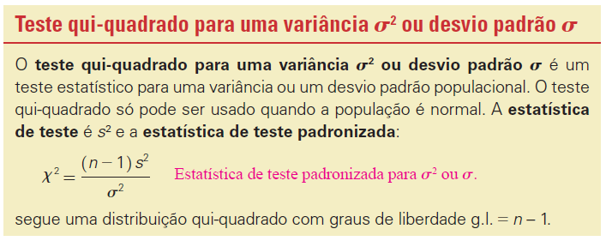
O teste chi-quadrado
● O teste qui-quadrado para uma variância ou desvio padrão não é tão
robusto quanto os testes para a média da população.
É essencial que a população seja normalmente distribuída. Os resultados podem ser equivocados caso esse requisito não seja atendido.

Slide 5



O teste chi-quadrado
❶ Verifique se a amostra é aleatória e se a população é normalmente distribuída.
❷ Expresse a afirmação investigada verbal e matematicamente. Identifique as hipóteses nula $H_{0}$ e alternativa $H_{a}$.
❸ Especifique o nível de significância $α$.
❹ Identifique os graus de liberdade ($g.l.=n−1)$.

Slide 6

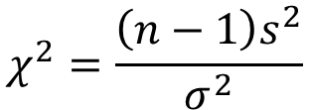
O teste chi-quadrado
❺ Determine o(s) valor(es) crítico(s) $t_{0}$.
❻ Determine a(s) região(ões) de rejeição.
$$χ^{2}=\frac{\left(n−1\right)s^{2}}{σ^{2}}$$
❼ Calcule a estatística de teste padronizada.
❽ Tome uma decisão para rejeitar ou não rejeitar a hipótese nula.
❾ Interprete a decisão no contexto da afirmação original.
Se $χ^{2}$ está na região de rejeição, então rejeitamos $H_{0}$.
Caso contrário, não rejeitamos $H_{0}$.

Slide 7


O teste chi-quadrado
Uma empresa de processamento de laticínios afirma que a variância da quantidade de gordura no leite integral processado por ela é não mais que 0,25. Você suspeita que essa afirmação esteja errada e descobre que uma amostra aleatória de 41 recipientes de leite tem uma
variância de 0,27. Para um nível de significância a = 0,05, há evidência
suficiente para rejeitar a afirmação da empresa? Suponha que a população
é normalmente distribuída.
❶ A amostra é aleatória e a população é normalmente distribuída. Logo, podemos empregar o teste $χ^{2}$.

Slide 8

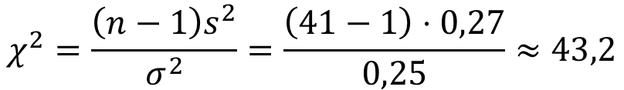
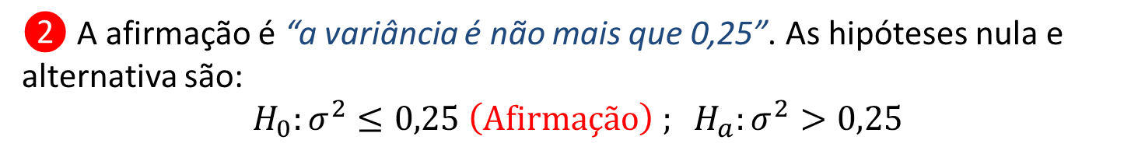
O teste chi-quadrado
❷ A afirmação é “a variância é não mais que 0,25”. As hipóteses nula e alternativa são:
$$H_{0}:σ^{2}≤0,25 \left(Afirmação\right) ; H_{a}:σ^{2}>0,25$$
❸ O teste é unilateral à direita, o nível de significância é $α=0,05$ e os graus de liberdade são $g.l.=41−1=40$
❹ O valor crítico é $χ_{0}^{2}=55,578$ e a região de rejeição é $χ^{2}>55,578$.
$$χ^{2}=\frac{\left(n−1\right)s^{2}}{σ^{2}}=\frac{\left(41−1\right)⋅0,27}{0,25}≈43,2$$
❺ A estatística padronizada é:

Slide 9
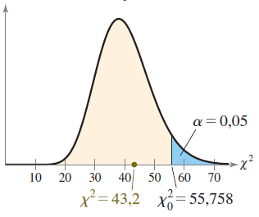



O teste chi-quadrado
❻ Como $χ^{2}$ não está na região de rejeição, não rejeitamos a hipótese nula.
❼ Interpretação: Não há evidência suficiente, ao nível de significância
de 5%, para rejeitar a afirmação da empresa de que a variância da quantidade de gordura no leite integral é não mais que 0,25.

Slide 10
TTI109 – Estatística
Aula 19 – Teste de Hipótese para a Variância e o Desvio Padrão

